Slide 1
Projekcije novčanih sredstava u Mađarskoj – suradnja agencije za dug i državne riznice
András Réz – zamjenik glavnog direktora, vladina Agencija za upravljanje dugom
Tematska skupina TCOP-a, 28. studenoga/novembra 2023.

Slide 2
Postojeći sustav upravljanja novčanim sredstvima u Mađarskoj
Strategija upravljanja dugom uključuje:
Održavanje potrebne razine zaštitnog sloja likvidnosti u slučaju loših financijskih rezultata (npr. viši deficit, šok i nesigurnost na tržištu) kako bi se smanjili rizici kod financiranja
Zaštitni sloj likvidnosti osigurava se godišnjim financijskim planom i/ili, prema potrebi, dnevnim operacijama upravljanja novčanim sredstvima
Ciljevi u pogledu salda JRR-a uključeni su u popis referentnih vrijednosti za upravljanje dugom
Smanjenje fluktuacija salda JRR-a (kretanja salda JRR-a suprotna su likvidnosti međubankovnog tržišta, upravljanje JRR-om može to smanjiti, stabilizirati kratkoročne tržišne stope i pridonijeti monetarnoj politici)
Promatrati troškovne aspekte novčanih plasmana
Podrška repo operacijama na domaćem tržištu dnevnim repo aukcijama

Slide 3
Zaštitni sloj likvidnosti
ÁKK izračunava i predlaže minimalni iznos zaštitnog sloja likvidnosti koji će se održavati tijekom iduće godine. Njega odobrava Ministarstvo financija.
Metode izračuna:
Minimalni saldo JRR-a izračunava se s pomoću ekstremnih dnevnih rashoda Riznice, a utvrđuje se i optimalni saldo JRR-a (na koji će biti usmjeren plan financiranja), na temelju pogrešaka u projekcijama i rizika financiranja u godišnjem planu financiranja u vremenskom razdoblju od 1 do 1,5 mjeseca (npr. rizik od većeg deficita, rizik od neuspješnih aukcija, odljev novčanih sredstava u programu dugovanja fizičkih osoba).
Tijekom godine ÁKK obično održava značajno višu ravnotežu, dok krajem godine JRR može biti niži (zbog smanjenja duga), ali bi trebao pokriti troškove za razdoblje početka siječnja.

Slide 4
Zaštitni sloj likvidnosti (nastavak)
Održavanje i akumulacija zaštitnog sloja likvidnosti
ÁKK mora održati konačni dnevni saldo JRR-a iznad minimalne razine i mora pokušati održati JRR blizu optimalne razine upotrebom alata za upravljanje likvidnošću.
Zahtjev optimalnog salda JRR-a trebao bi već obuhvaćati redovite operacije financiranja
ÁKK zadužuje dodatna sredstva ako je saldo JRR-a niži od minimuma i plasira novčana sredstva na tržište ako je saldo JRR-a veći od granice plasmana.
Visoki rashodi (npr. amortizacija obveznica) prethodno se financiraju na JRR-u, a koriste se i drugi alati (npr. programi otkupa, strategija switching, operacije s deviznim depozitima).
Asimetrični značaj transakcija financiranja/plasmana: osiguravanje dodatnih sredstava kako bi se ispunio uvjet minimalnog salda JRR-a važno je za ublažavanje likvidnosnog rizika; iako plasmani nisu obveza, ovdje je i ekonomičnost bitna.
Nakon krize 2008. – 2009. likvidnosni rizik postao je važniji. Gotovinska rezerva povećana je prekomjernim financiranjem i/ili zajmom MMF-a/EU-a. Tijekom zadnjih nekoliko godina smanjeni su zahtjevi zaštitnog sloja likvidnosti.
Devizni depoziti dio su cjelokupnog zaštitnog sloja likvidnosti. Za njih je u određenim godinama bio utvrđen konkretan ciljni iznos.

Slide 5
Planski okvir, projekcije
Proračunsko planiranje:
Ministarstvo financija svakog mjeseca izrađuje projekcije proračunskog deficita i drugih potreba za neto financiranjem.
Projekcije za planiranje likvidnosti:
ÁKK-u je za planiranje aktivnosti upravljanja novčanim sredstvima potrebna samo projekcija salda JRR-a, a ne detaljna analiza salda JRR-a
Projekcije salda JRR-a izrađuju:
Državna riznica – 2x/tjedno, za 2 – 3 mjeseca unaprijed
Središnja banka – 2x/tjedno, za najmanje 3 mjeseca unaprijed
Od 2023. Ministarstvo financija 1x/2x tjedno
Za točnost i preciznost odgovorna je Državna riznica. ÁKK prilikom određivanja zaštitnog sloja likvidnosti JRR-a uzima u obzir sva odstupanja. Greške u projekcijama mogu biti značajne u razdobljima većih prihoda ili rashoda (npr. plaćanja PDV-a).
Problem u projekcijama: predviđa se veća potreba za neto financiranjem, stvarni saldo novčanih sredstava obično je veći (prekomjerno financiranje)

Slide 6
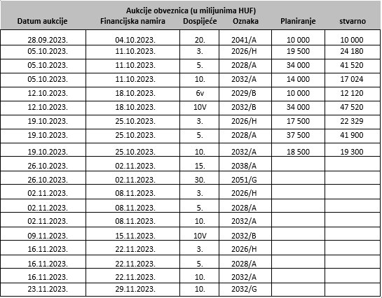
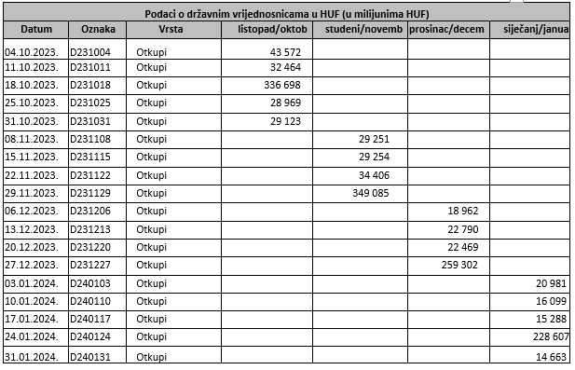
Projekcija financiranja od ÁKK-a do Državne riznice

Slide 7
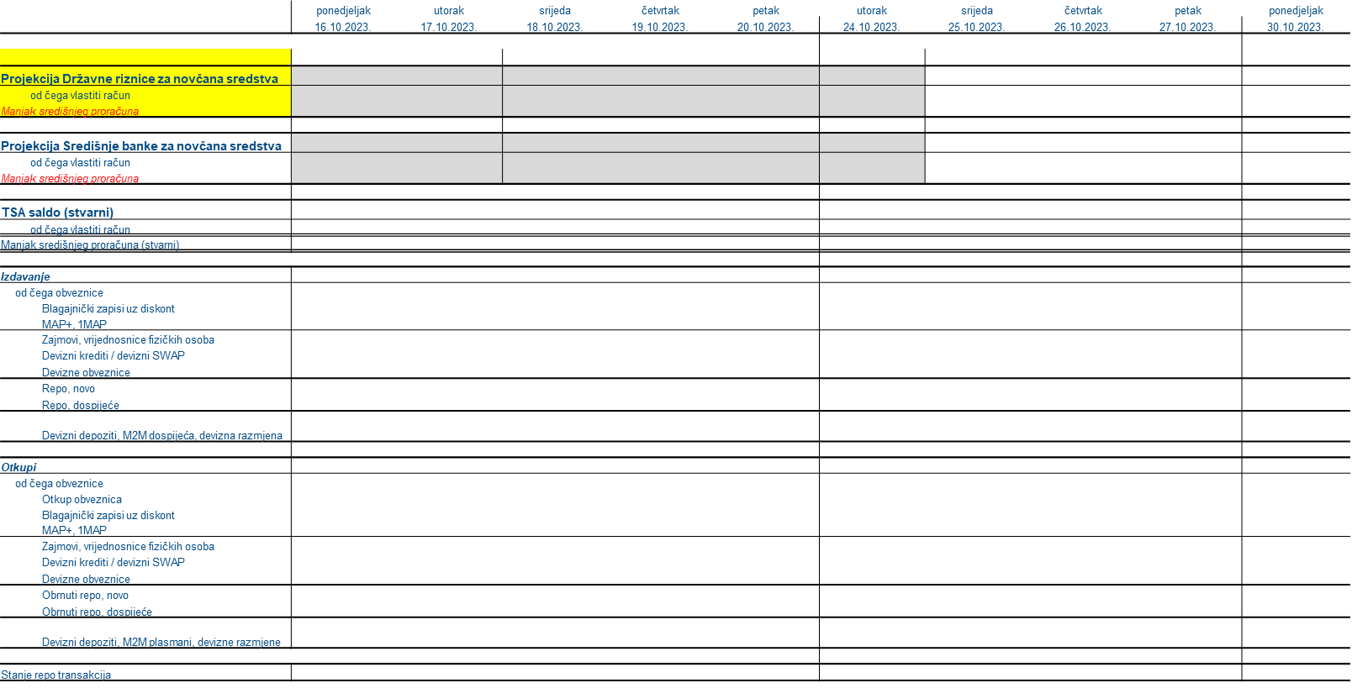
projekcije novčanih sredstava koje koristi ÁKK

Slide 8
Alati za upravljanje likvidnošću
ÁKK-ovi glavni alati za upravljanje likvidnošću:
Repo i obratni repo: za 1 dan (prekonoćni, „tom/next”, „spot/next”) i za 1 tjedan („tjedni spot”)
blagajnički zapisi uz diskont od 3/6/12 mjeseci (prilagođen ponuđeni iznos)
upotreba deviznih depozita koji se čuvaju u SB-u putem deviznih „swapova”
Stand-by kreditne linije (od 2022.)
Program europskih komercijalnih zapisa (ECP) (novo od 2023.)
Obilježja:
blagajnički zapisi koriste se za grubu prilagodbu, a repo instrumenti za finu prilagodbu
upotreba ovisi o vremenskom okviru likvidnosnih potreba
novčani plasmani izvršavaju se samo putem obrnutih repo poslova (nema depozita na tržištu) – uvijek su kolateralizirani, s niskim rizikom za drugu stranu, a kolateral mogu biti samo državne vrijednosnice u HUF
ÁKK dnevno drži repo aukcije, obično dva jednodnevna ili jedan jednotjedni repo natječaj ujutro te prekonoćni repo poslijepodne (kada je dostupno više informacije o konačnom dnevnom saldu JRR-a)

Slide 9
Svakodnevni prekonoćni repo
Stvarni saldo JRR-a može se razlikovati od projekcije
Neočekivani proračunski izdaci ili prihodi
Neočekivana plaćanja povezana s EU-om
Tokovi koji nisu povezani s dugom (npr. program za fizičke osobe)
Prekonoćni repo može upravljati tom razlikom:
Državna riznica daje gotovo završnu projekciju za saldo JRR-a (projekcija nije detaljna)
ÁKK inicira prekonoćni repo ili obrnuti repo radi prilagodbe
Uspjeh ovisi o potražnji banaka

Slide 10
Sažetak
Mađarska državna riznica i ÁKK zajedno upravljaju likvidnošću države
Mađarska Državna riznica ima pouzdane informacije o izvršenju proračuna i ostalim potrebama neto financiranja
Samo ÁKK djeluje na tržištu novca i državnih vrijednosnica, stoga on najbolje stvarno upravlja novčanim sredstvima
Za učinkovito upravljanje likvidnošću potreban je čest protok informacija, mjesečni sastanci za posebne proračunske tokove i tokove povezane s EU-om
Zaštitni sloj likvidnosti je važan i ÁKK ga nastoji održati na ciljnoj razini
Nakon krize 2008. – 2009. likvidnosni rizik postao je važniji. Gotovinska rezerva povećana je prekomjernim financiranjem i/ili zajmom MMF-a/EU-a. Tijekom zadnjih nekoliko godina smanjeni su zahtjevi zaštitnog sloja likvidnosti.

Slide 11
HVALA NA PAŽNJI

